Slide 1

ӘЛ-ФАРАБИ АТЫНДАҒЫ ҚАЗАҚ ҰЛТТЫҚ УНИВЕРСИТЕТІ
ФИЗИКА-ТЕХНИКАЛЫҚ ФАКУЛЬТЕТІ
ЖЫЛУ ФИЗИКАСЫ ЖӘНЕ ТЕХНИКАЛЫҚ ФИЗИКА КАФЕДРАСЫ
13. Сұйық тұтас ортаның қозғалысы
13.1 Идеал сұйықтықтың стационар ағысы. Эйлер теңдеулері.
13.2 Бернулли теңдеуі, Сұйықтықтың тесіктен ағуы. Ішкі үйкеліс күштері.
13.3 Құбырдағы тұтқыр сұйықтық ағысы. Ламинар және турбулентті қозғалыстар.
Дәріскер: Исатаев М.С.

Slide 2
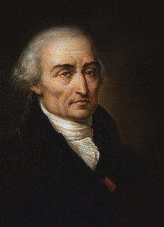
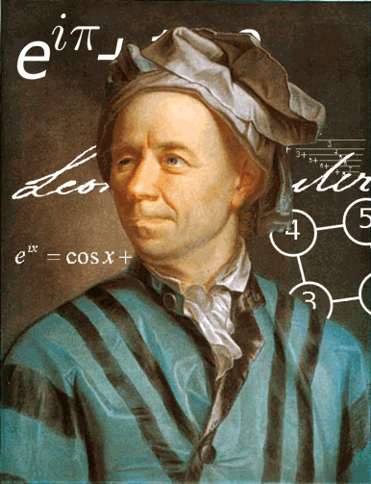
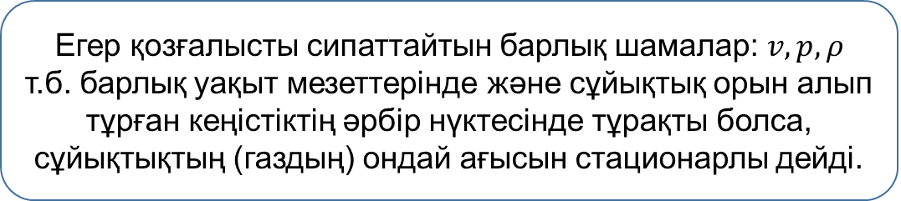
Идеал сұйықтықтың стационар ағысы
Идеал газ (сұйықтық) - зерттеліп отырған мәселенің шарттарына сәйкес тұтқырлығын ескермеуге болатын орта.
infourok.ru
Ж.Лагранж
Егер қозғалысты сипаттайтын барлық шамалар: $v,p,ρ$
т.б. барлық уақыт мезеттерінде және сұйықтық орын алып тұрған кеңістіктің әрбір нүктесінде тұрақты болса, сұйықтықтың (газдың) ондай ағысын стационарлы дейді.
Л.Эйлер
infourok.ru

Slide 3
Әрбір нүктесінде сұйықтық (газ) ағысы жылдамдығының векторы жанама болатын сызық - ағын сызығы.
13.1 – сурет
Ағын сызықтарымен шектелген сұйық (газ) бөлігін ағын түтігі деп атайды.
Стационар қозғалыстарда ағын сызықтары мен бөлшектер траекториялары бірігіп кетеді.

Slide 4
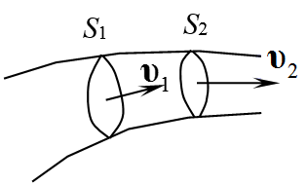
Үзіксіздік теңдеуі
13.2 – сурет
(13.1)

Slide 5
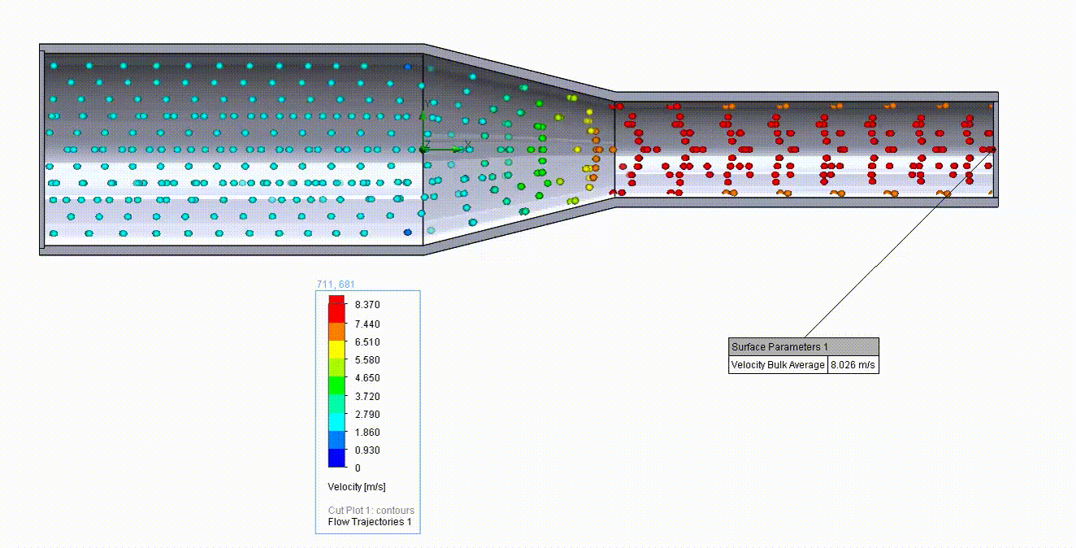
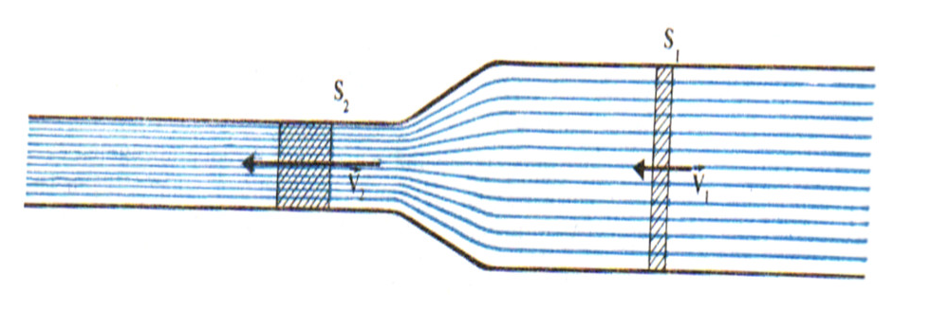
gifer.com

Slide 6
Эйлер теңдеулері
(13.4)
немесе
13.3 – сурет
(13.5)
(13.2)
(13.6)
(13.3)

Slide 7
немесе
(13.7)
(13.8)
Эйлер теңдеуі идеал сұйықтық динамикасының негізгі заңын өрнектейді.

Slide 8
Әдебиет және ресурстар
Ақылбаев Ж.С., Гладков В.Е., Ильина Л.Ф., Тұрмұхамбетов А.Ж. Механика. – Астана: Фолиант баспасы, 2011.- 360 б.
Иродов И.Е. Механика. Основные законы. 12- е изд. – М.: БИНОМ. Лаборатория Знаний, 2014. –309 с.
Иродов И.Е. Задачи по общей физике. 8-е изд. – М.: БИНОМ Лаборатория знаний, 2007. – 431 с.
Исатаев С.И., Асқарова Ә.С., Бөлегенова С.Ә., Төлеуов Ғ., Кашкаров В.В., Корзун И.Н., Исатаев М.С., Лаврищев О.А., Шортанбаева Ж.Қ. Жалпы физикалық практикум. Механика. – Алматы: Қазақ университеті, 2015. – 218 б.
Матвеев А.Н. Механика и теория относительности.- СПб.:Лань,2009.- 432 с.
Савельев И.В. Жалпы физика курсы. 1т. Механика. Молекулалық физика.- Алматы: 2004. – 508 б.
Спабекова Р.С. Механика.- Қарағанды: Medet Group ЖШС, 2017.– 156 б.

